Slide 1
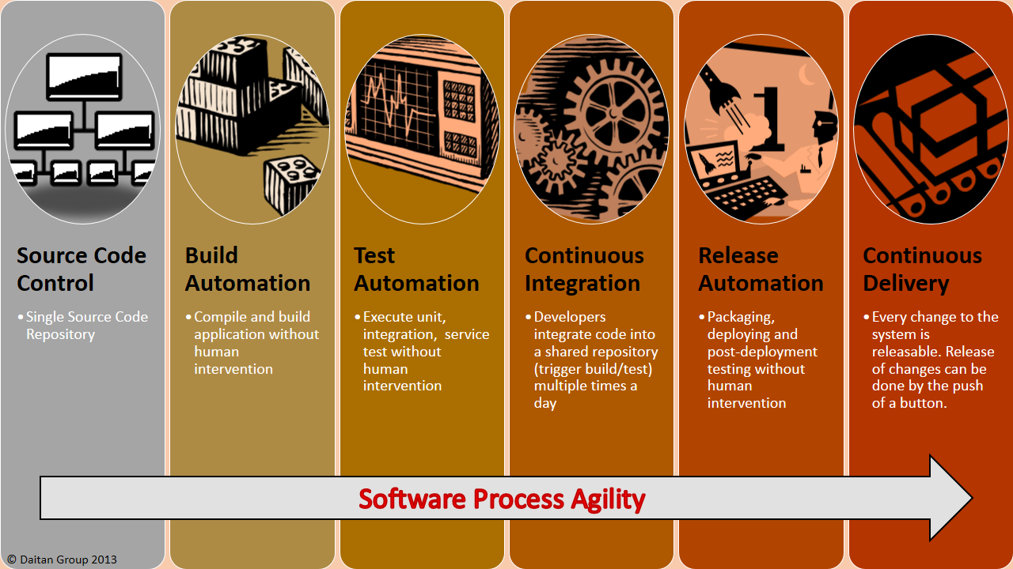

Sistemas de Construção (Build)
Vinícius Silva Madureira Pereira
bit.ly/sm030918
bit.ly/sm030918

Slide 2
Definição
Build é um conjunto de atividades destinadas a implementar uma versão de um software que, geralmente, é composta de um incremento e, posteriormente, uma release, podendo essa última ser a entrega de um arquivo executável em conjunto com bibliotecas e documentação a um cliente.
Vinícius Silva Madureira Pereira
bit.ly/sm030918

Slide 3
Conceito
Durante o desenvolvimento de um sistema, o processo de build (compilar, empacotar, executar e utilizar de recursos de testes automatizados, implantar na produção e gerar documentação) auxilia na detecção antecipada de erros ou inconsistências.
Por exemplo, em um código C para Arduino, ao utilizar ferramentas de construção é possível detectar overflow de variáveis.
Vinícius Silva Madureira Pereira
bit.ly/sm030918

Slide 4
Sistemas Build
MSBuild (.net)
Nant (.net)
Ant (Java)
Maven (Java, C#, Ruby, Scala)
Gnu Make (C++)
Vinícius Silva Madureira Pereira
bit.ly/sm030918

Slide 5
Build nos IDEs
Nos Ambientes de Desenvolvimento Integrados (Integrated Development Environments – IDEs), usualmente, há um menu e um botão-atalho de build para compilar, organizar o projeto, gerar o executável e a documentação.
Vinícius Silva Madureira Pereira
bit.ly/sm030918

Slide 6
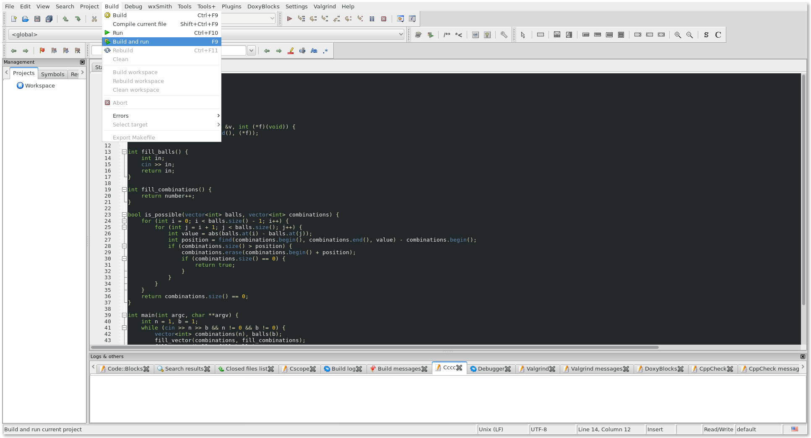
Build no IDE Codeblocks
Vinícius Silva Madureira Pereira
bit.ly/sm030918

Slide 7
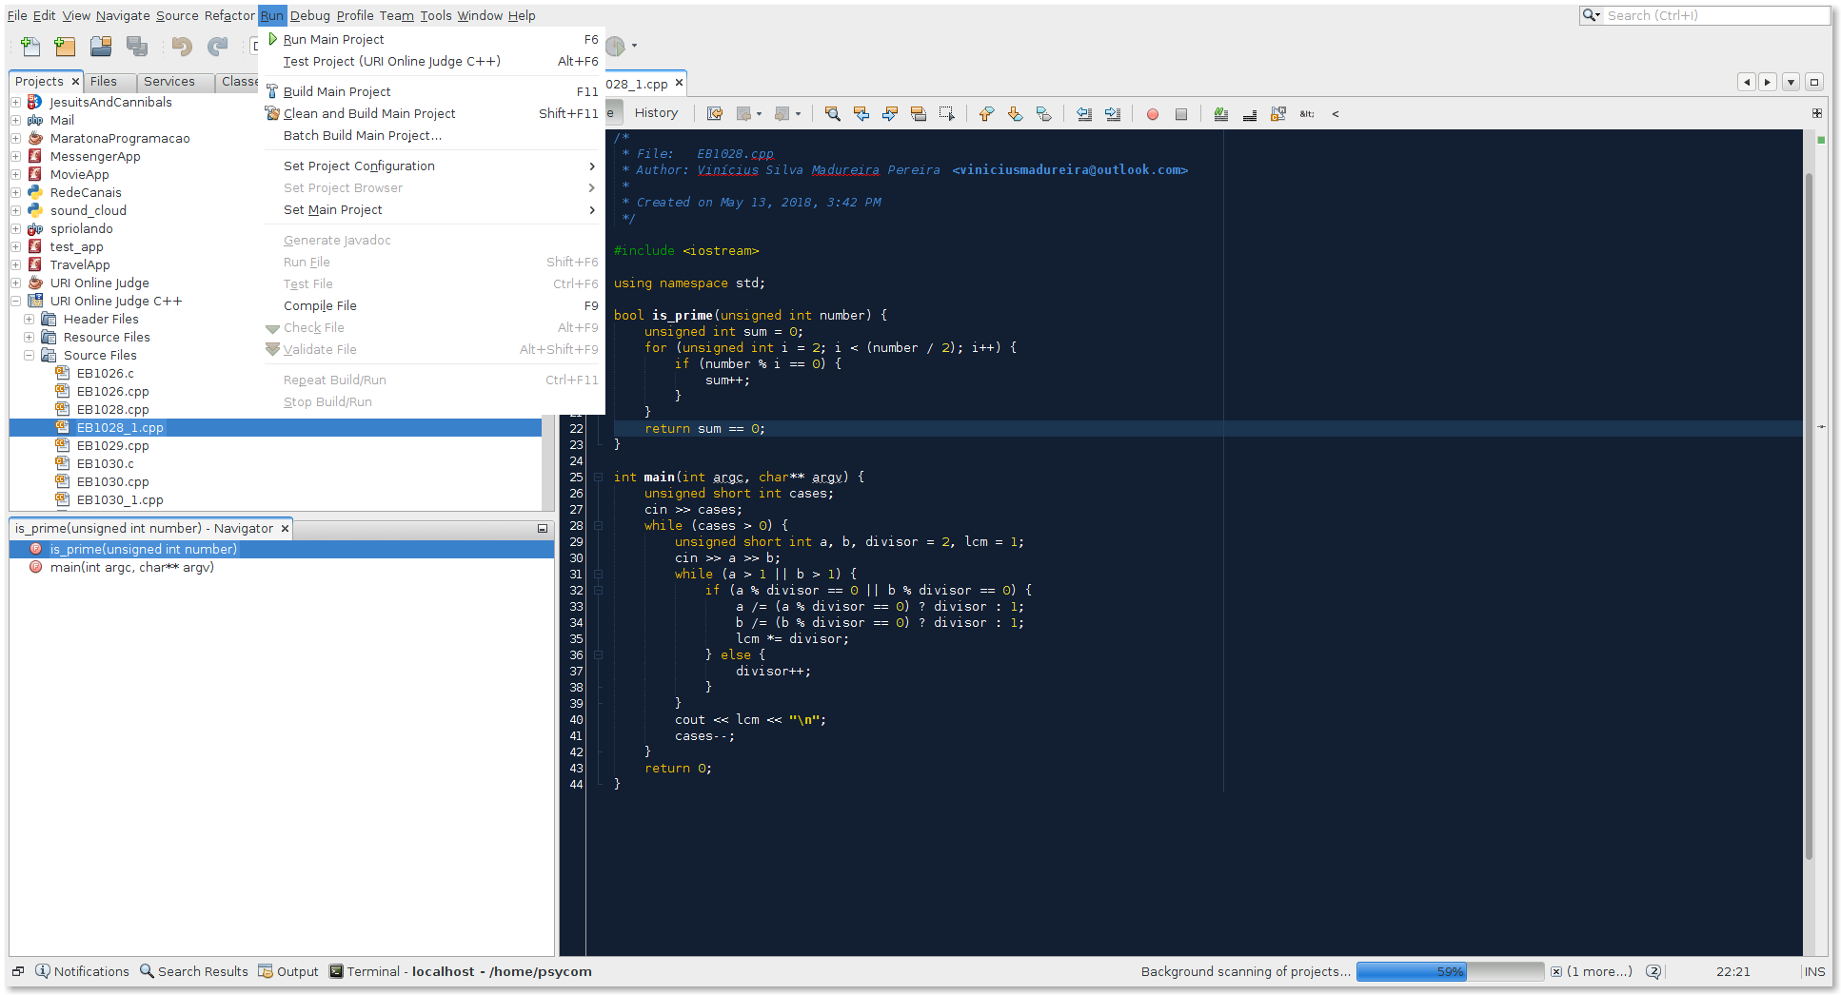
Build no IDE NetBeans
Vinícius Silva Madureira Pereira
bit.ly/sm030918

Slide 8
Referências
BEZERRA, E. Princípios de Análise e Projeto de Sistemas com UML. 2. ed. Rio de Janeiro: Elsevier, 2007. 369 p.
SATO, D. DevOps na prática: entrega de software confiável e automatizada. 1. ed. São Paulo: Casa do Código, 2014.
HUDSON. Atividades básicas ao processo de desenvolvimento de Software. Disponível em: <https://www.devmedia.com.br/atividades-basicas-ao-processo-de-desenvolvimento-de-software/5413>.
Acesso em: 13 ago 2018.
Vinícius Silva Madureira Pereira
bit.ly/sm030918

Slide 9

Dúvidas
Vinícius Silva Madureira Pereira
bit.ly/sm030918

Slide 10
Obrigado...
Boa semana
para
todos!!!
Vinícius Silva Madureira Pereira
bit.ly/sm030918

